Slide 1
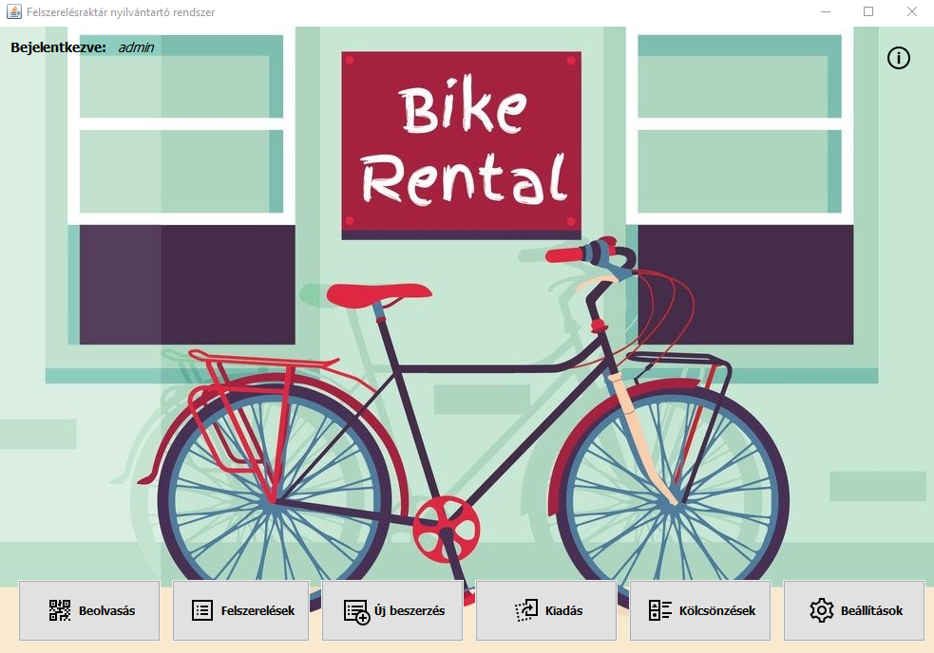
Felszerelésraktár és nyilvántartó rendszer
Kerékpárkölcsönző és raktárkezelő szoftver
Altmann Bence, Molnár Dániel, Szabó Anita
Projektlabor | 2021. Május 13.

Slide 2
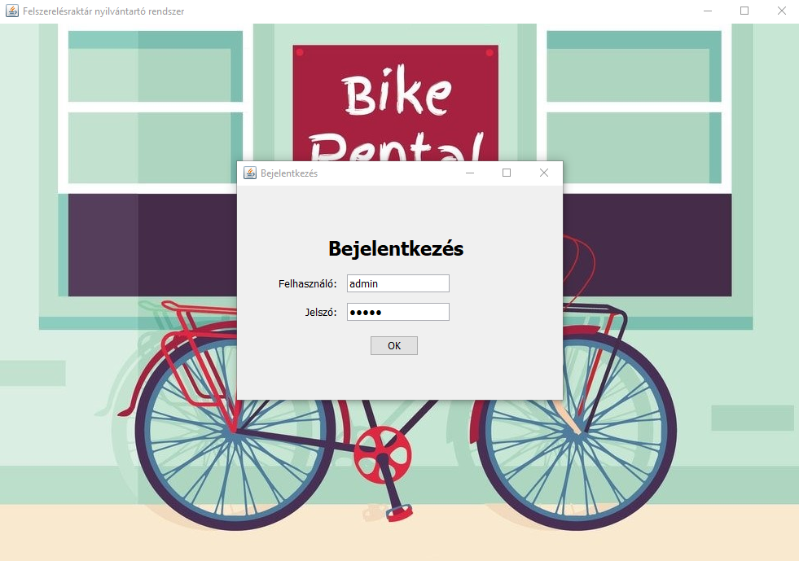
Bejelentkezés
Admin vagy sima felhasználói bejelentkezési lehetőségek

Slide 3

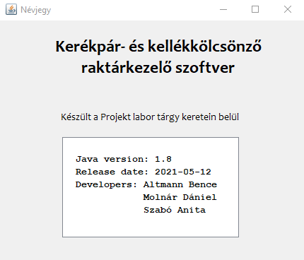
Névjegy

Slide 4
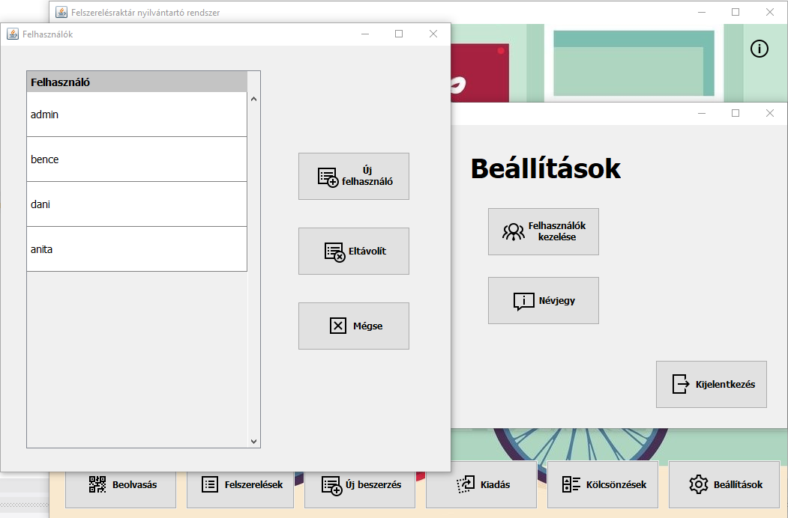
Felhasználók kezelése
Felhasználók listázása, törlése, új felhasználó létrehozása
Csak admin felhasznála kezelheti.

Slide 5
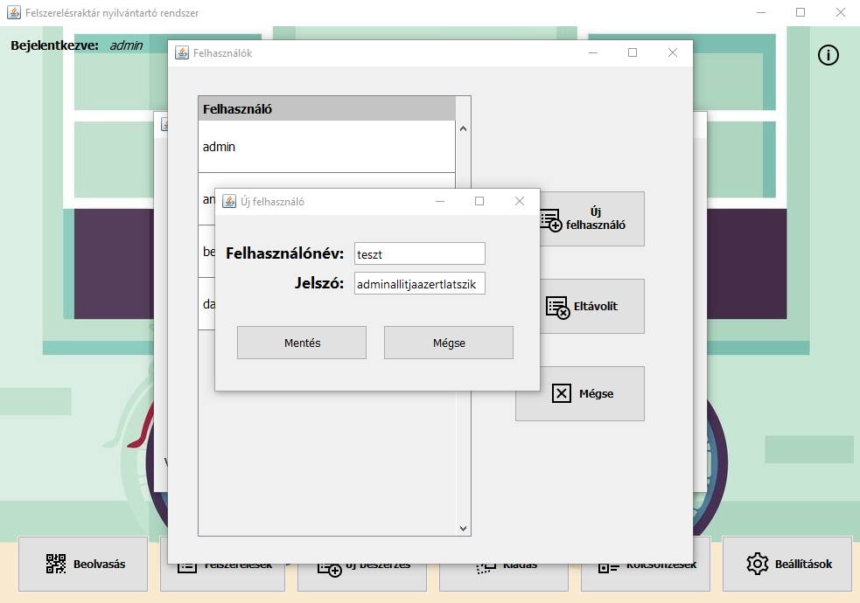
Felhasználó hozzáadása
Új felhasznló hozzáadása admin jogosultsággal

Slide 6
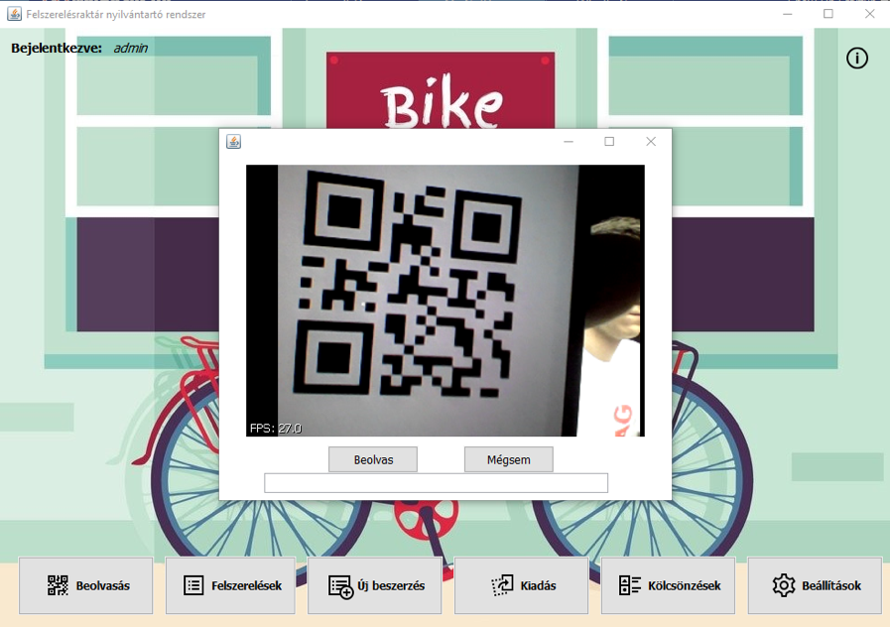
QR Kód beolvasása
Termékek beolvasása
Kikölcsönzött termék beolvasása

Slide 7
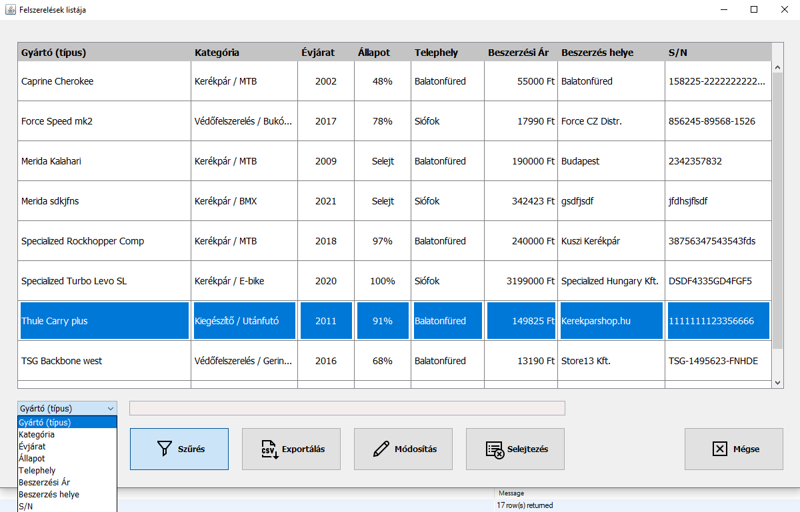
Terméklista
Termék adatlap megtekintés
Szűrés különböző feltételek szerint (oszlopok alapján)
Exportálás .csv fájlba
Módosítás
Selejtezés

Slide 8
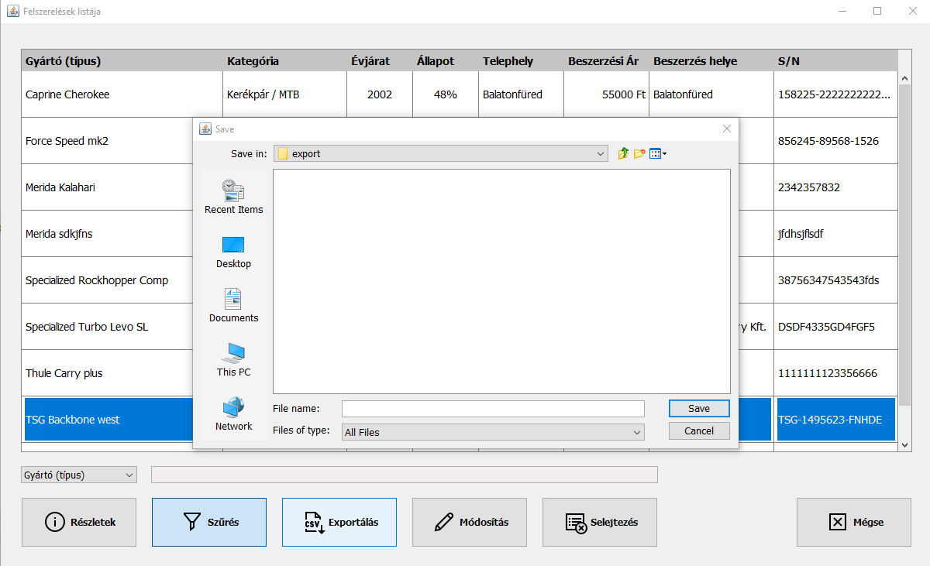
Export terméklistából
.CSVfájl
Riportgenerálás

Slide 9
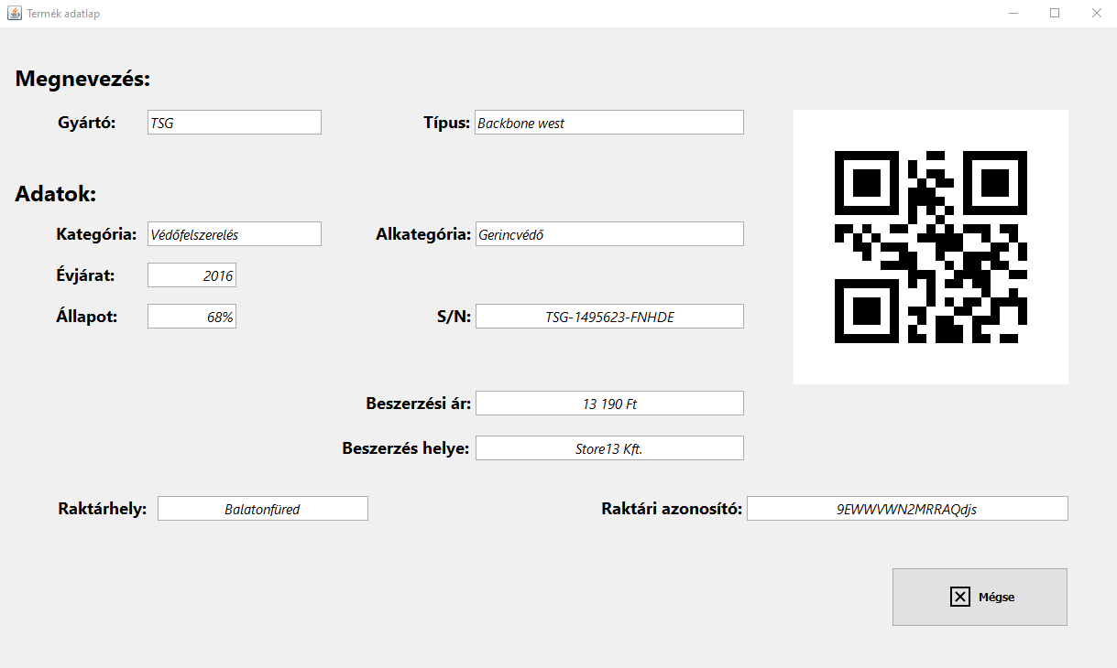
Termék adatlap

Slide 10
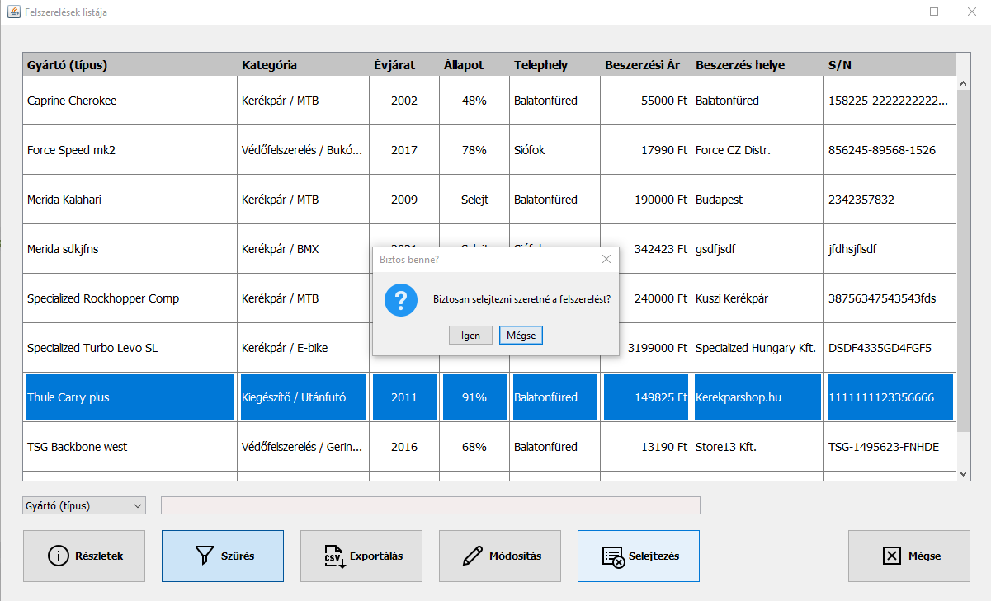
Selejtezés
“Selejt” állapot beállítása
Későbbi felhasználási lehetőségeg a megrendelő igényeire szabva

Slide 11
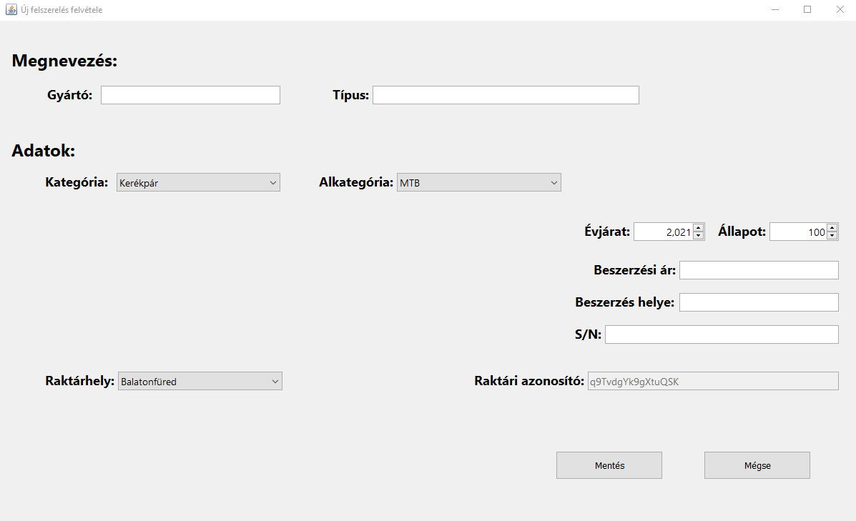
Új felszerelés felvitele
Gyártó és Típus szerint megegyezős keresés az adatbázisban
Ha nincs egyezés egyedi, automatikusan generált QR kóddal létrehozza
Egyezés esetén az adatbázisban lévő QR kóddal hagyja meg

Slide 12
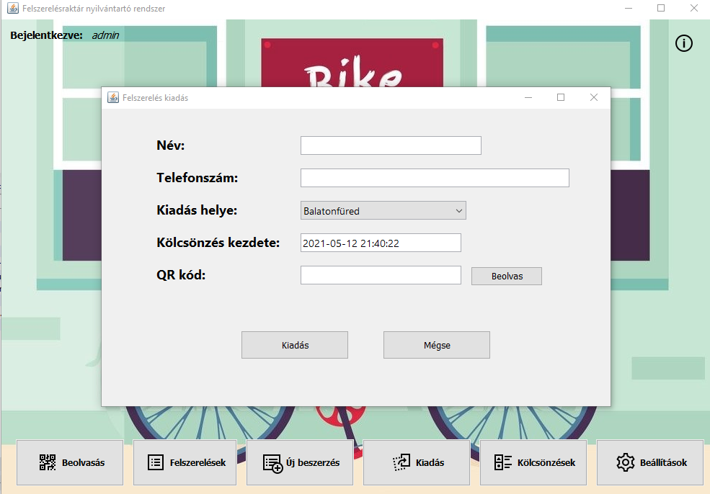
Felszerelések kiadása
Manuálisa bevitt mező: Név, Telefonszám
Legördülő menüből választható a kiadás helye
A kölcsönzés kezdetét automatikusan generálja
A QR beolvasással is és manuálisan is felvihető

Slide 13
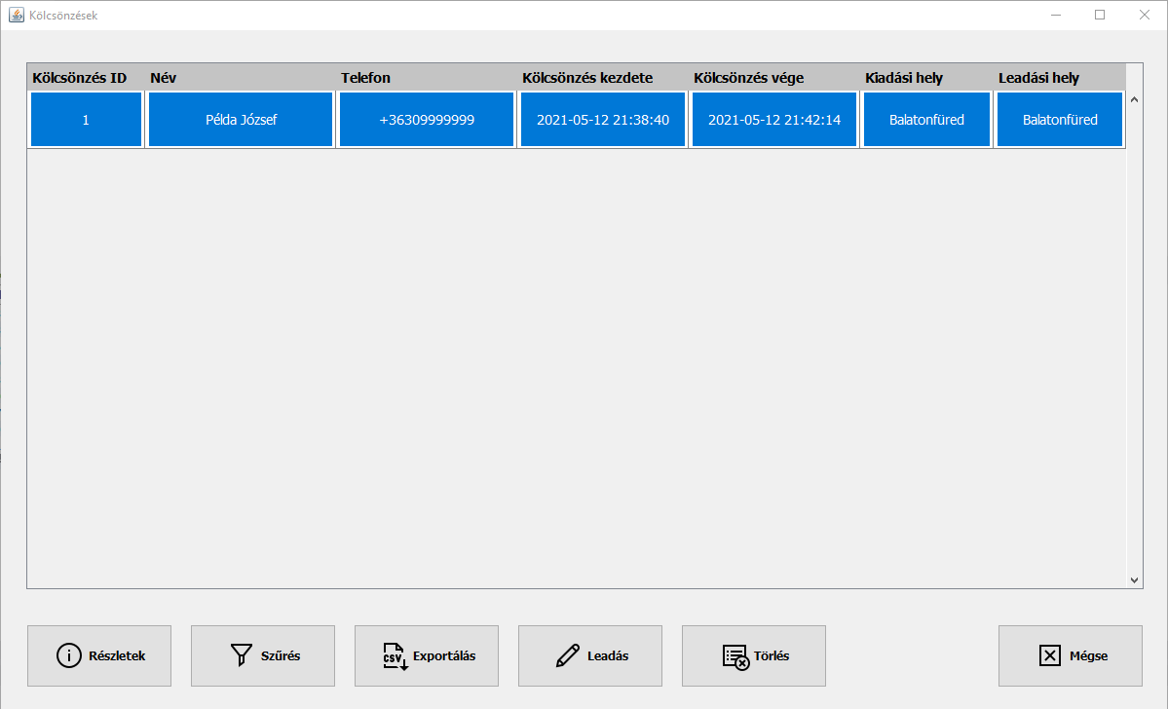
Kölcsönzések
Kölcsönzés adatlapmegtekintés
Szűrés megadott szempontok (oszlopok szerint)
Exportálás .csv fájlként
Leadás funkció, amivel raktárra vehető a kölcsönzött termék
Törlés

Slide 14
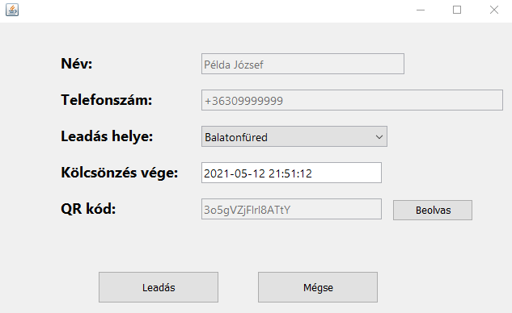
Kikölcsönzött eszköz leadása
Leadáskor már nem módosítható a név és a telefonszám
A leadás helyét legördülő menüben választhatjuk ki
A dátumot automatikusan hozzárendeli, de manuálisan módosítható
QR nem módosítható adat

Slide 15
Köszönjük a figyelmet!

